Slide 1
Catálogo ecológico Ecotsaciana.

Slide 2
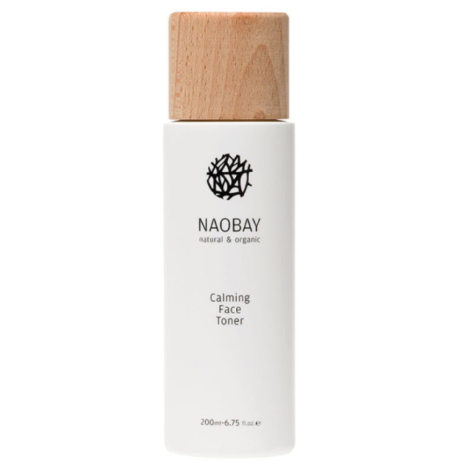
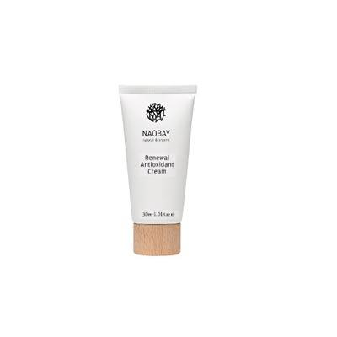
Cosmética
-Tónico Facial Calmante Naobay.
50 ml
8 euros.
Ref.1001.
-Crema Antiedad-Antioxidante
Naobay.
30 ml
7,50 euros.
Ref. 1002.

Slide 3
- Leche Limpiadora Hidratante
Naobay.
50ml.
6’50 euros.
Ref. 1003.
( Puedes pedir el pack completo por 21’50 euros.)

Slide 4
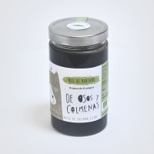
Alimentación
-Miel de Montaña Ecológica
De Osos y Colmenas.
400gr.
5’50 euros.
Ref.1004.
-Huevos caseros del Valle.
½ docena - 2,50 euros.
Ref.1005.

Slide 5
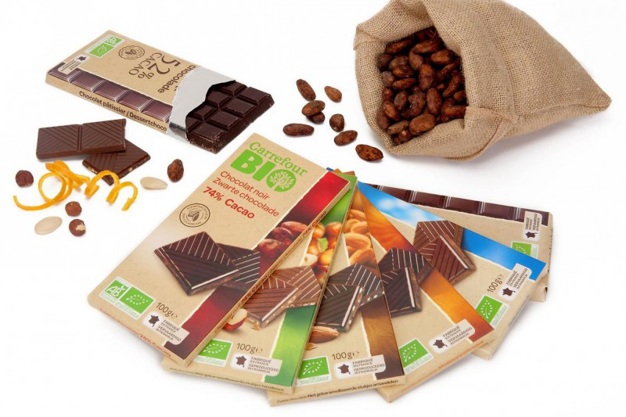
-Chocolate Bio Carrefour.
4 tipos:
.Chocolate con leche y
avellanas caramelizadas.
.Chocolate con leche.
.Chocolate negro.
.Chocolate negro sabor naranja.
1,80 euros/ tableta.
Ref.1006.

Slide 6
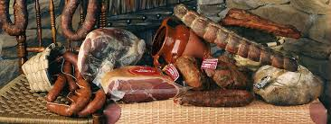
-Embutidos caseros.
Feblame S.L Astorga.
.Salchichón……8,50 euros.
.Jamón………...9,00 euros.
Ref. 1007.
La chacinera de Laciana.
.Chorizo………..6,80 euros.
.Cecina…….…14,50 euros.
.Lomo…………12,80 euros. Ref.1008.

Slide 7
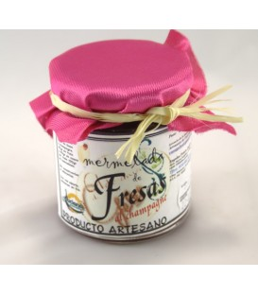
-Mermeladas caseras Casa Geles.
Sabores disponibles:
-Capricho de verano.
-Arándanos.
-Fresa sin azúcar.
-Melocotón sin azúcar.
3,50 euros.
Ref.1009.

Slide 8
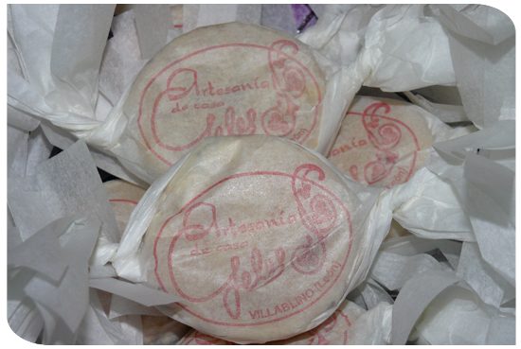
-Polvorones de cecina caseros Casa Geles.
Precios próximamente.
Ref.1010.

Slide 9
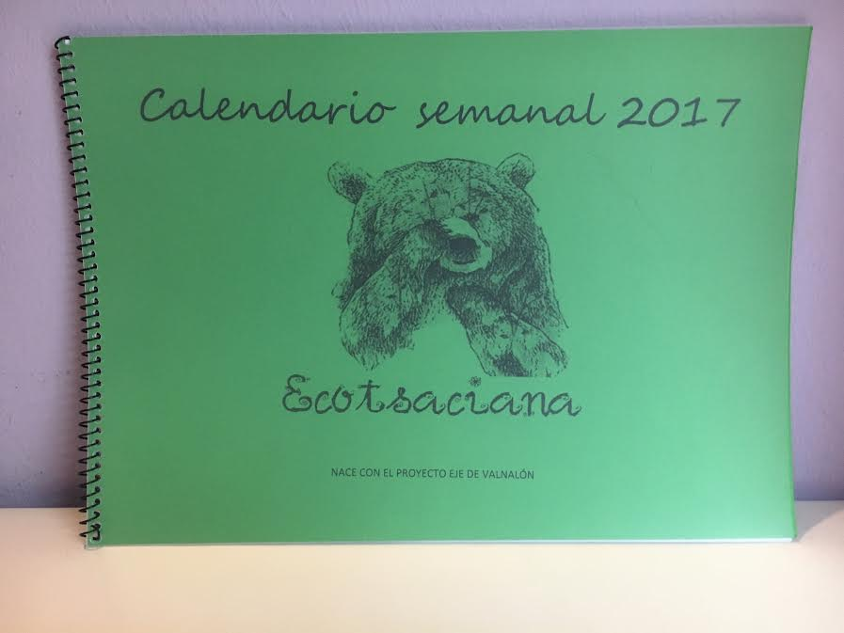
Papelería y otros
-Calendario semanal curso 2017.
Ecotsaciana.
2,50 euros.
Ref.1011.

Slide 10
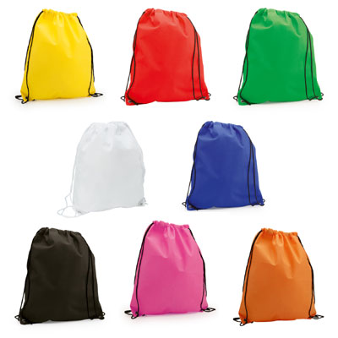
-Mochilas ecológicas logo Ecotsaciana.
Colores:
Azul royal
Amarillo
Verde lima
Fucsia
Blanco
Naranja
Negro
Rojo Ref.1012. Precios próximamente.

Slide 11
Contacta con nosotros:
Gmail: ecotsaciana@gmail.com
Teléfono: 605 109 446 ( Whatsapp.)
Dirección: I.E.S Obispo Argüelles.
Av. del Bierzo s/n.
CP: 24100. Villablino, León.

